Slide 1
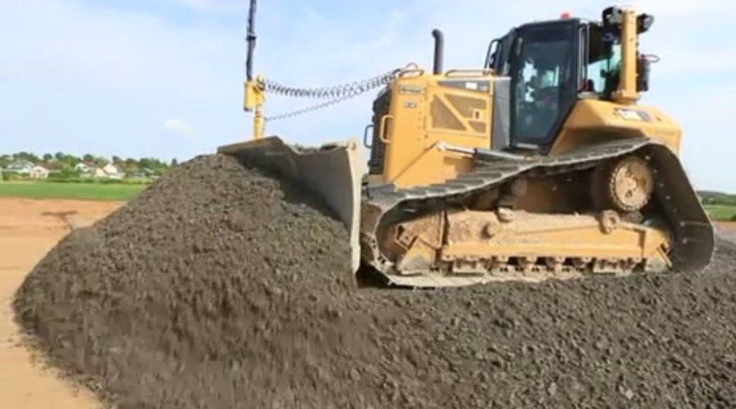
ЖЕР ЖҰМЫСТАРЫНЫҢ КӨЛЕМДЕРІН ЕСЕПТЕУ

Slide 2
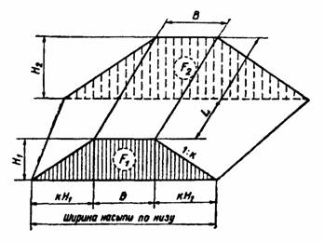
1 – cурет – Жолдың топырақ үйіндісінің бөлігін сипаттайтын кеңістіктік геометриялық фигура (үйінді түрінде)

Slide 3
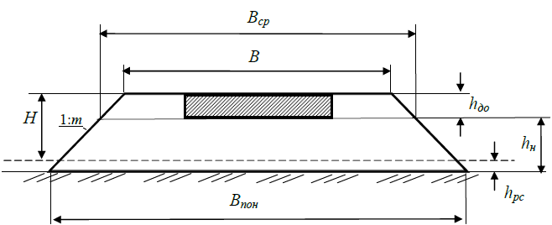
Үйінді табанының енін табу
2 – сурет – Шоғырланған қордағы топырақтан тұрғызған кезде үйіндінің геометриялық өлшемдерін анықтау схемасы:
В – топырақ үйіндісінің бетінің ені, м; Вср – топырақ үйіндісінің жол жамылғысы астындағы беті ені, м; Впон – үйінді табанының ені, м; Н – жол жамылғысын ескере отырып, үйіндінің орташа биіктігі (тапсырмадан), м; hдо – жол жамылғысы қалыңдығы, м; hн – жол жамылғысын есептемегендегі үйінді биіктігі; hрс – өсімдік қабат қалыңдығы; 1:m – үйінді құламасының жату коэффициенті

Slide 4

Жол жамылғысы қалыңдығын алып тастағандағы үйінді биіктігі hн-ды анықтау формуласы:
мұнда Н –жол жамылғысы қабаттарының қалыңдығын hдо ескере есепке ала үйіндінің орташа биіктігі, м; hрс – өсімдік қабатының қалыңдығы, м.
Құламалардың горизонтальды жату шамалары үйіндінің биіктігі (жұмыс белгісі) және құламаның жату коффициентіне байланысты.

Slide 5
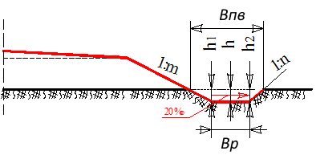
Бүйірлік қор өлшемдерін анықтау
h – бүйірлік қор тереңдігі;
- қор түбінің еңістігі 20‰, бағыты жол осінен;
- егер Вр ˃ 10м, онда қор түбінің еңістігі екі жағынан ортаға қарай;
- сыртқы құлама еңістігі 1:4 немесе 1:6-на тең;
- ішкі құлама еңістігі үйінді құламасының еңістігіне тең.

Slide 6
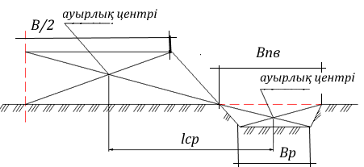

3 – сурет – Топырақты көлденің жылжыту қашықтығын анықтау сұлбасы
Қордың табанының енін анықтау формуласы:

Slide 7
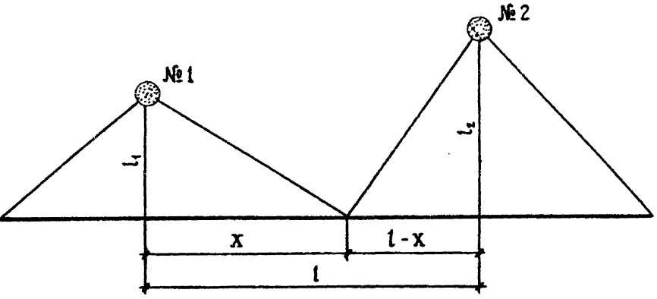

Карьерлердің әрекет ету аймағын және материалдарды тасымалдау қашықтығын анықтау
4 – сурет – Карьерлерге қызмет көрсету аймақтарын есептеу схемасы

Slide 8
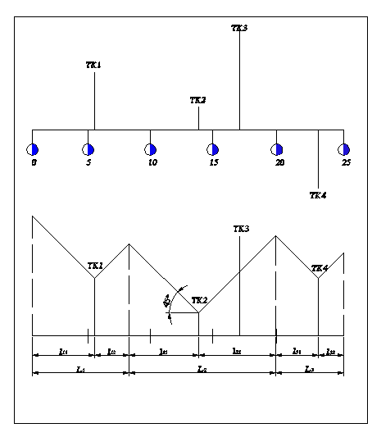

Slide 9


1 карьерден топырақ тасымалдау орташа қашықтығын төмендегi формула бойынша есептеймiз:
мұнда: L₁,– 1 карьер қызмет көрсететiн жолдың ұзындығы, км.
l₁ жән l₂ – қарастырылған карьерден оң және сол жағына дейінгі қашықтық, км;
l₀ – 1-карьерден салынатын жолға дейiнгi арақашықтық,км.
мұнда: L- жолдың ұзындығы, км.

Slide 10
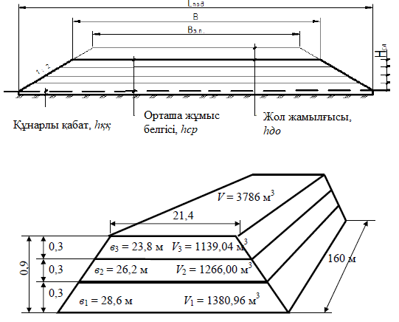
Жер жұмыстарының көлемдерін есептеу
7 – сурет – Қабат бойынша жер жұмыстарының көлемдерін анықтауға есептік сұлба

Slide 11
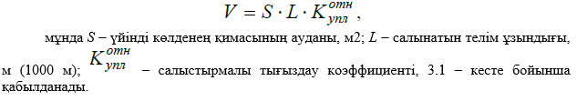
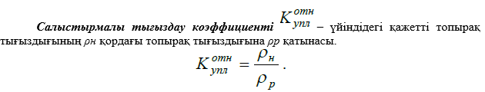
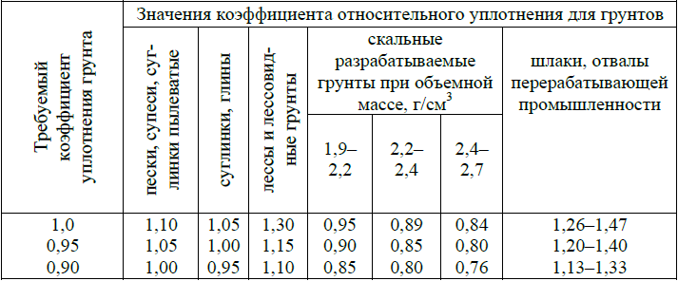

Slide 12

